Slide 2
数学六年级下北师
图形的认识与测量专项复习测试卷

Slide 3
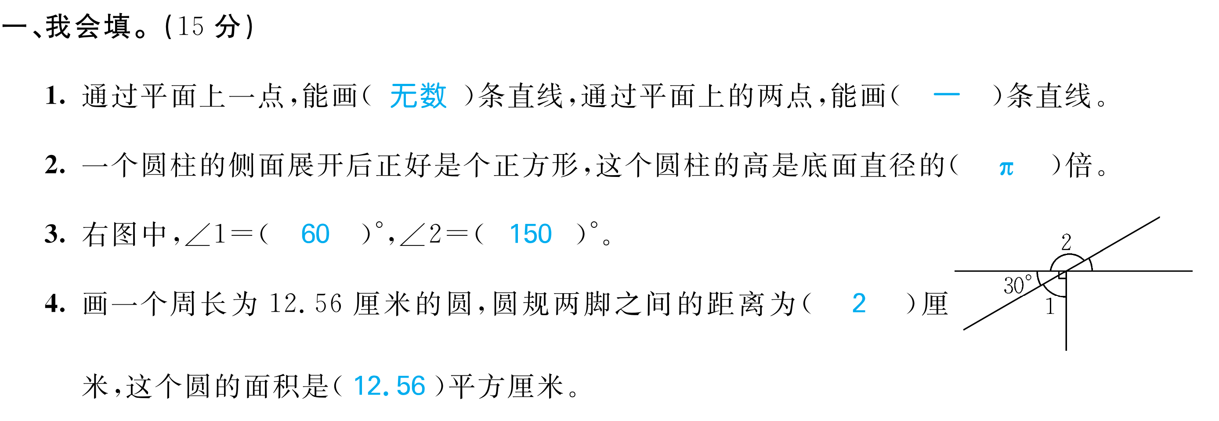

Slide 4
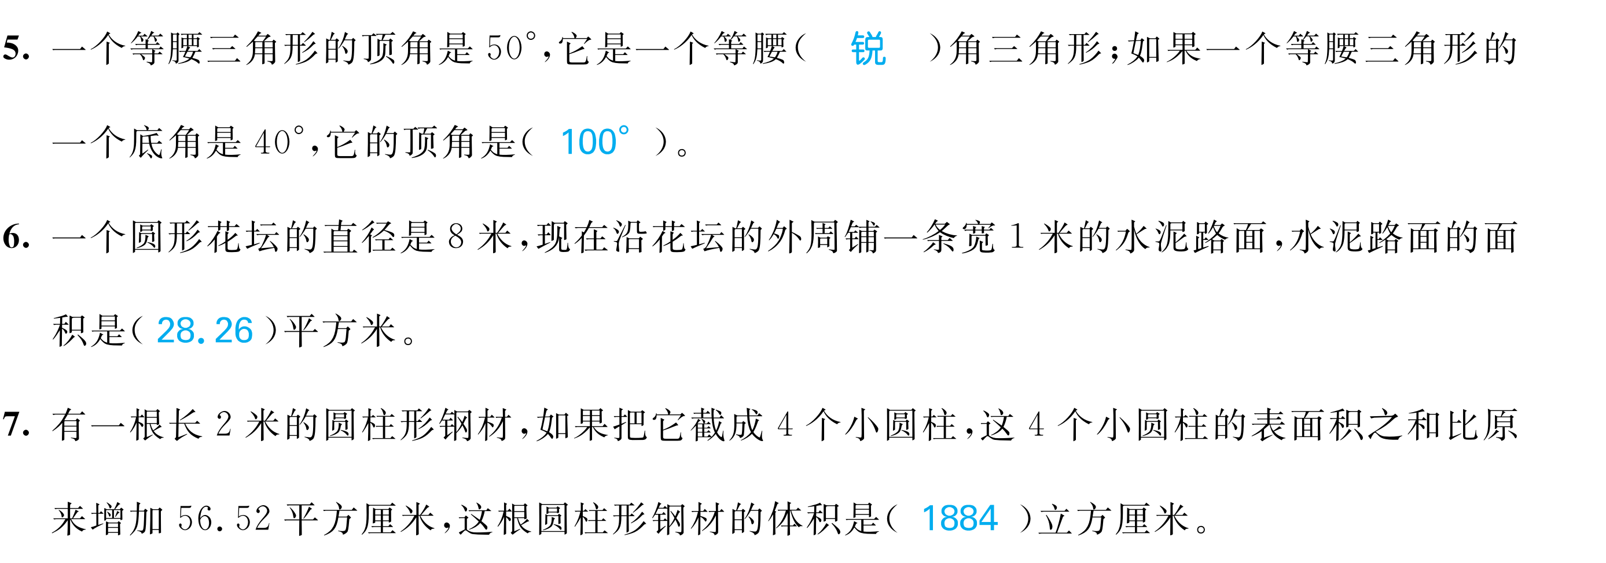

Slide 7
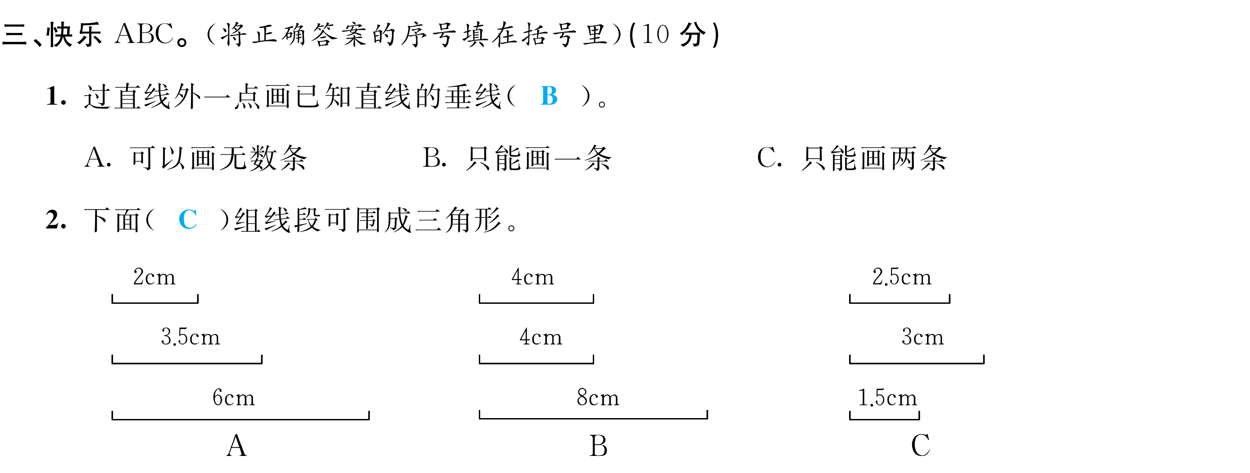

Slide 8
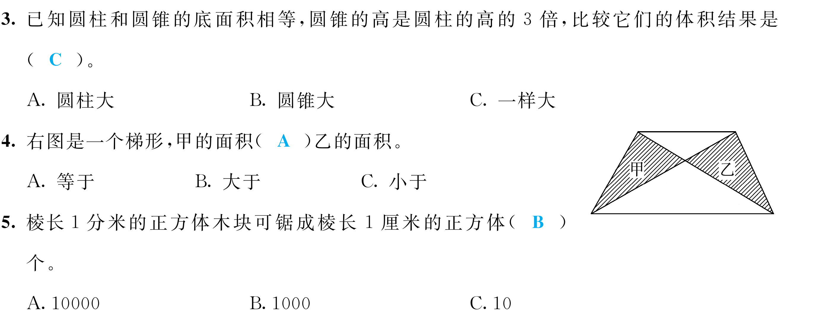

Slide 10
